Slide 1
HARDWARE KOMPUTER
Oleh: Eko Zulkaryanto, S.Komp
SMK TRI SUKSES NATAR LAMPUNG SELATAN
https://lms.smktrisukses.sch.id

Slide 2
Tujuan Pembelajaran
Mengenal nama-nama perangkat keras komputer (hardware komputer)
Menyebutkan berbagai macam perangkat keras komputer
Menjelaskan fungsi-fungsi perangkat keras
Menjelaskan spesifikasi komputer
Membandingkan spesifikasi komputer

Slide 3
Perangkat Keras Komputer
Input (Masukan)
Keyboard
Mouse
Output (Keluaran)
Monitor
Process (Proses)
Processor/CPU (Central Processing Unit)
WLAN Card
Hard Disk (HDD)
Storage (Penyimpanan)
Networking (Jaringan)
Scanner
Microphone
Barcode/QR-Code Scanner
Speaker
LCD/LED Projector
Printer
Plotter
Dot Matrix
Solid State Drive (SSD)
VGA (Video Graphic Array)
RAM (Random Access Memory)
CD/DVD
USB WiFi Adapter
LAN Card
USB/Flash Drive
HDD External
Digitalizer

Slide 4
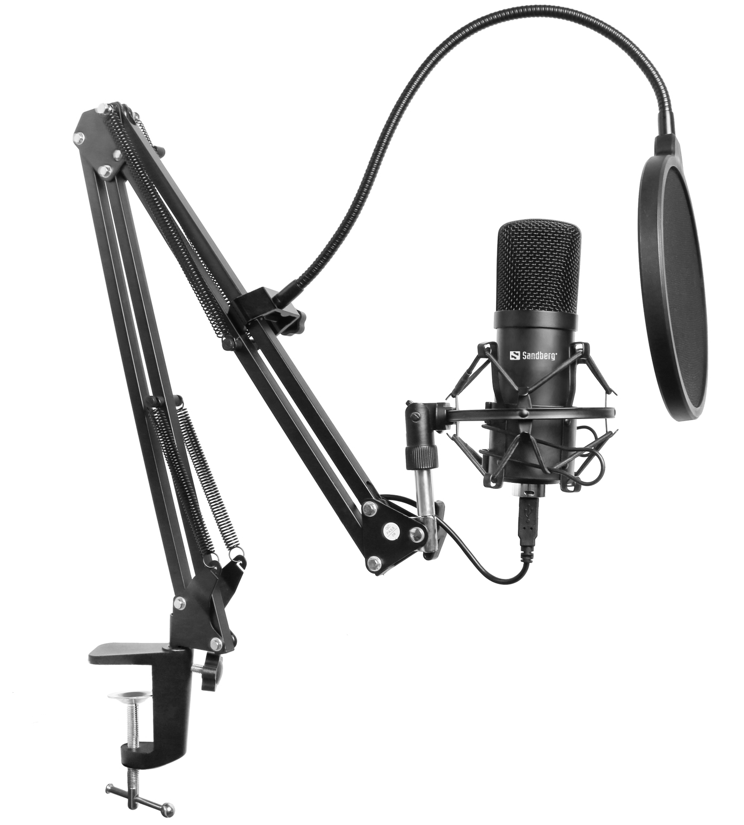
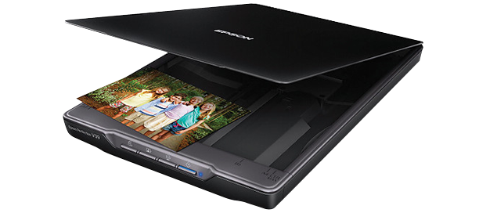
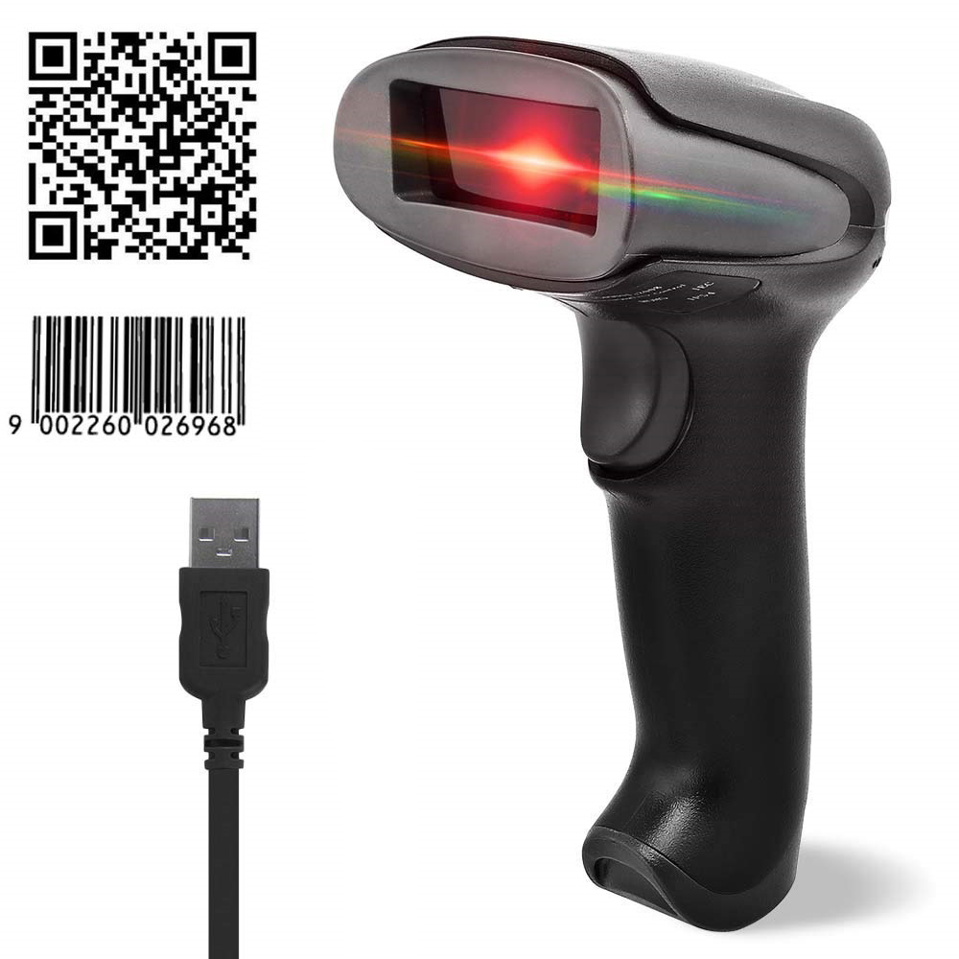
Perangkat Input

Slide 6
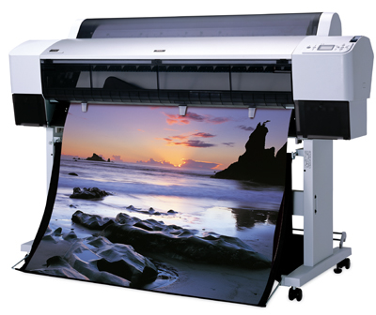
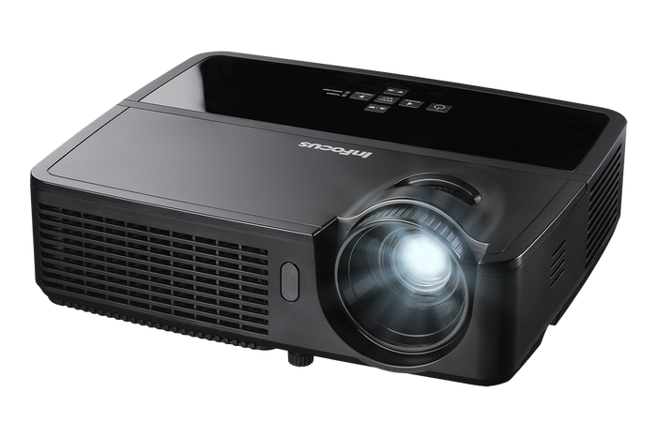
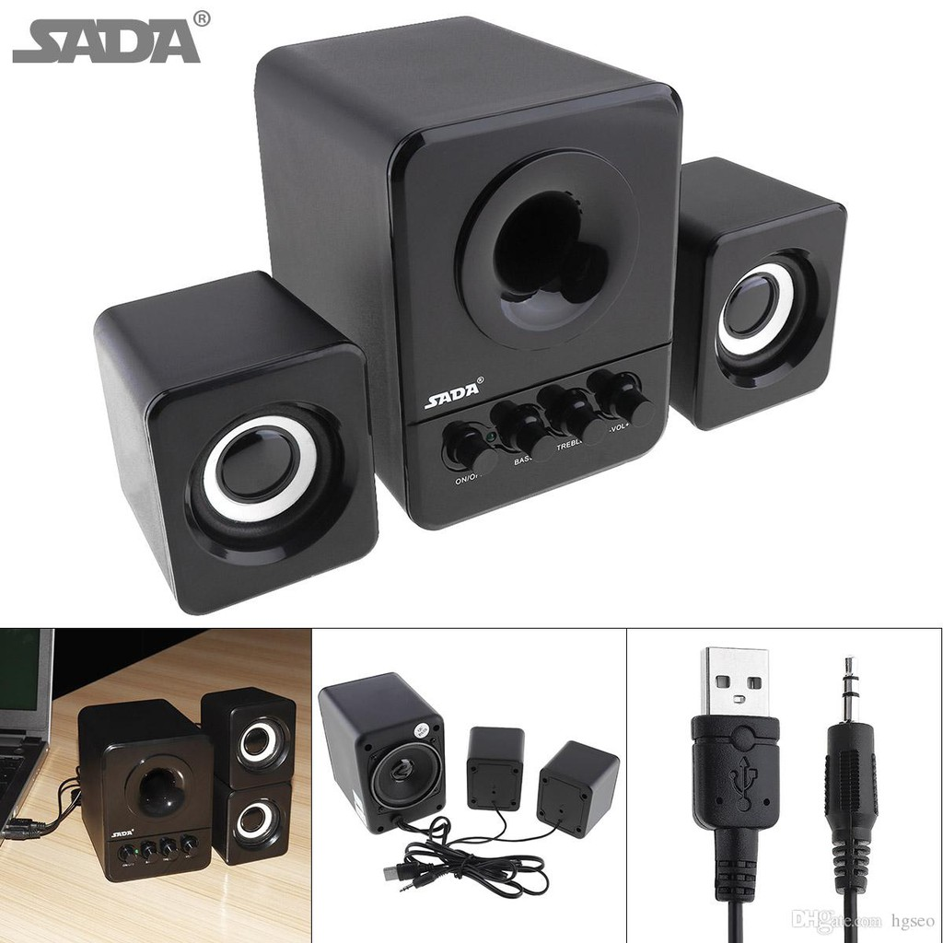
Perangkat Output

Slide 7
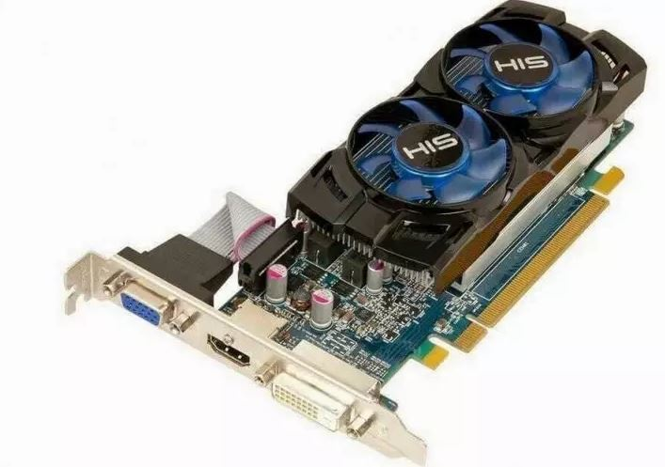
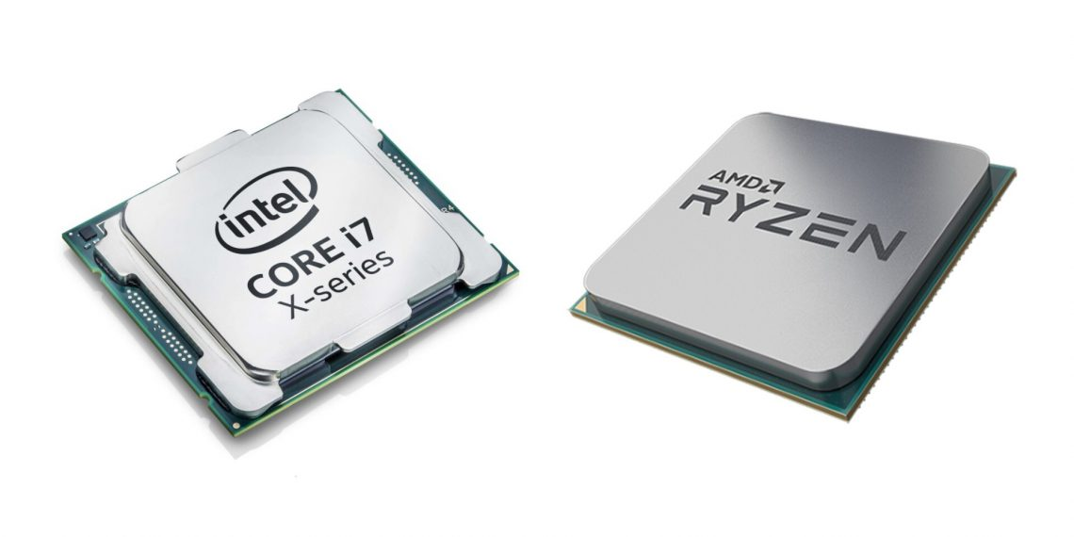
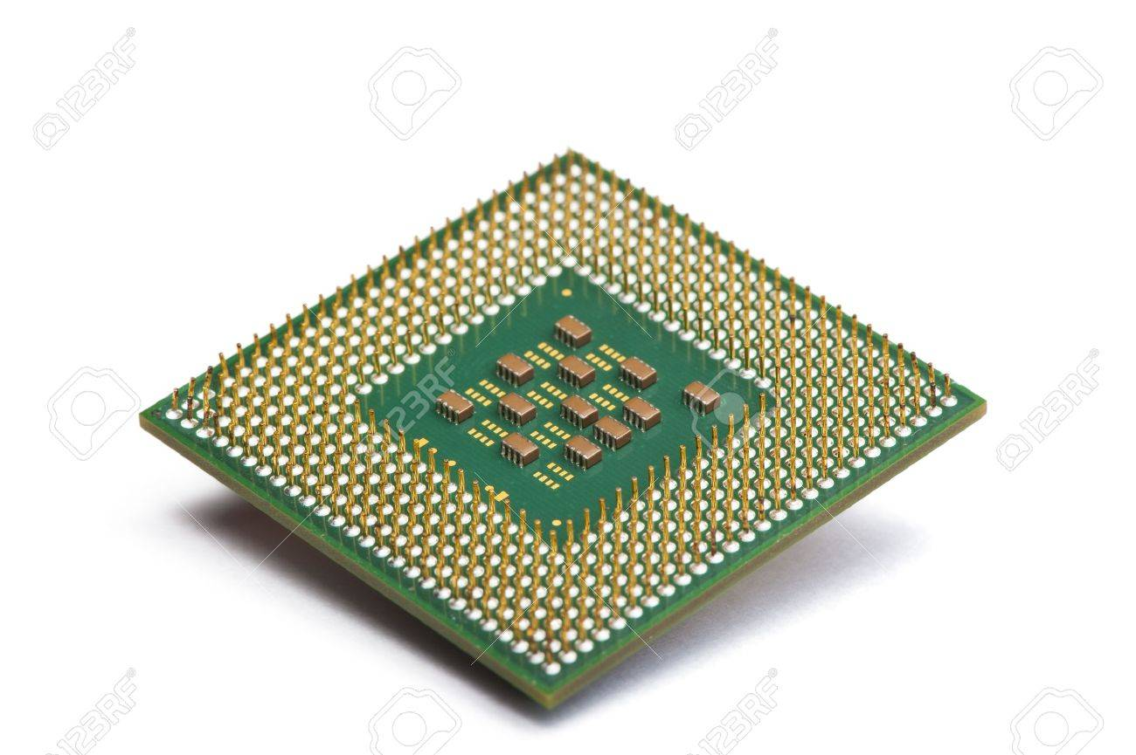
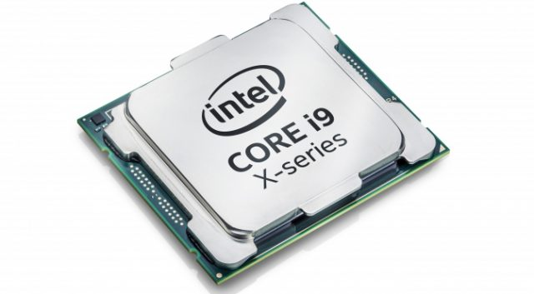
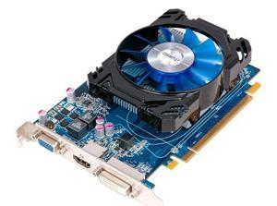
Perangkat Proses

Slide 8
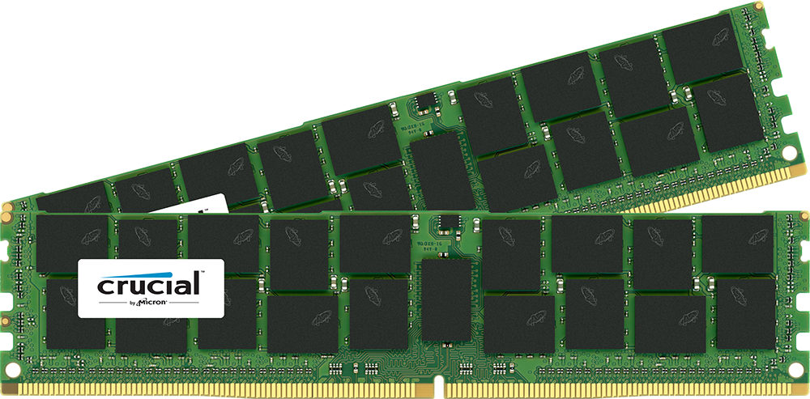
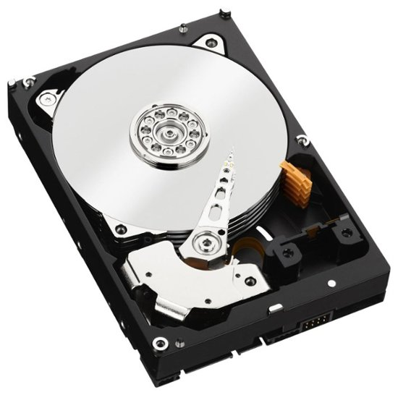
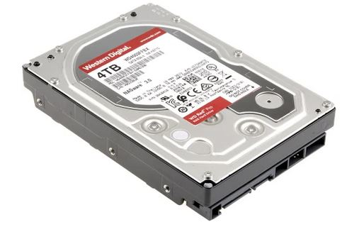
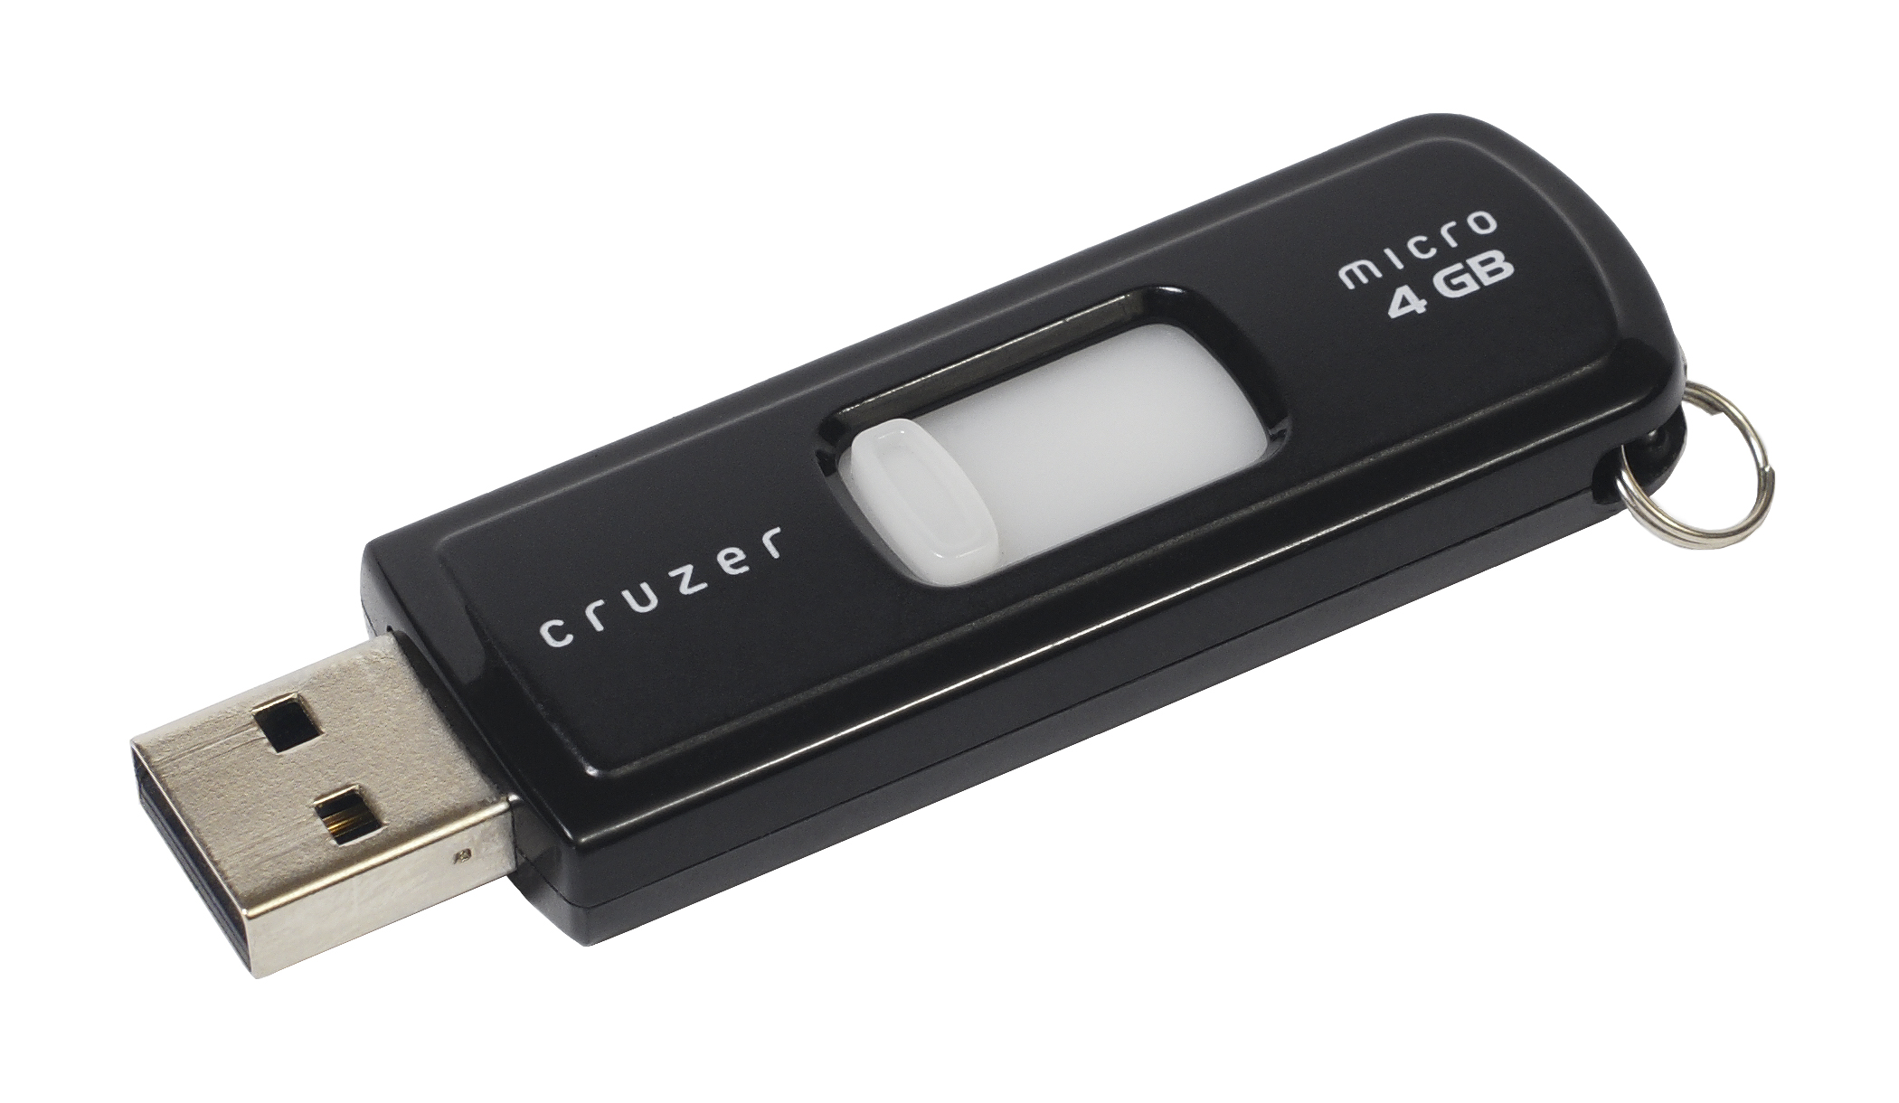
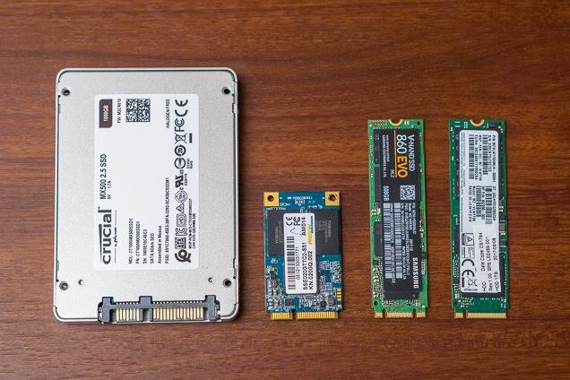
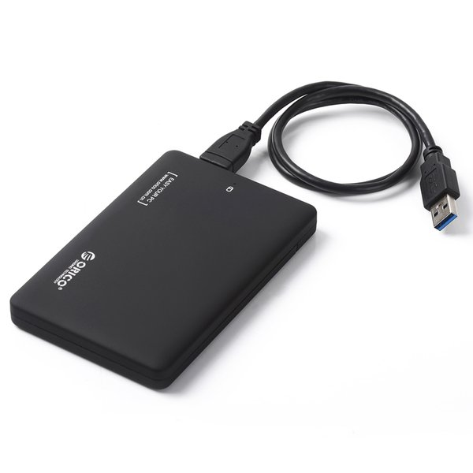
Media Penyimpanan

Slide 9
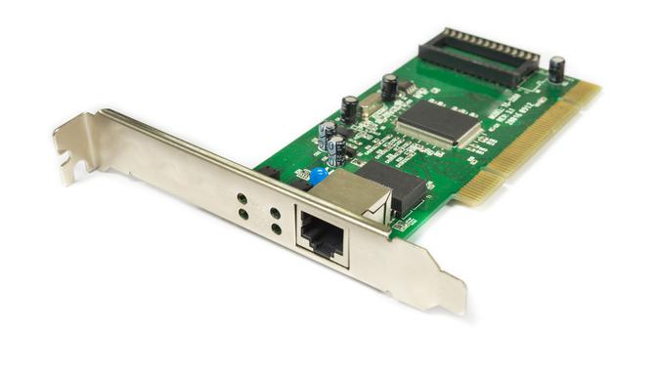
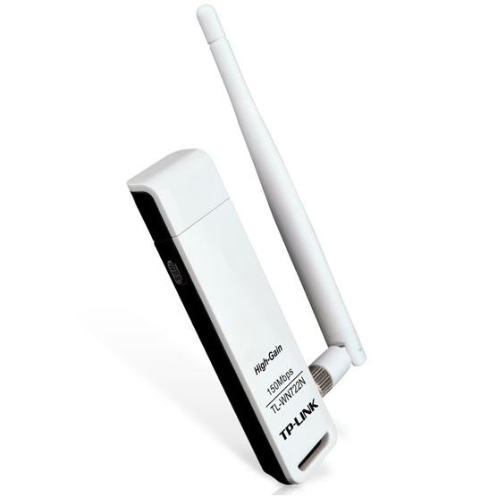
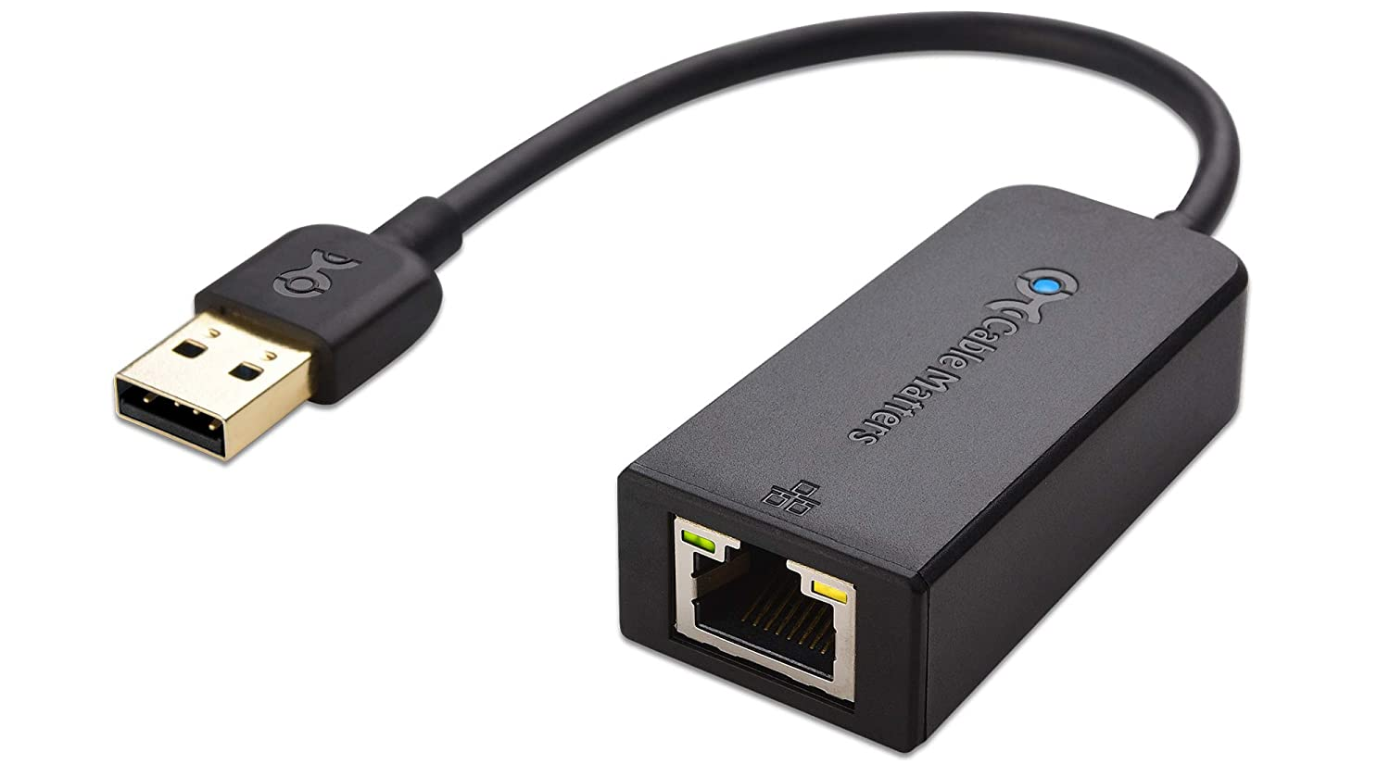
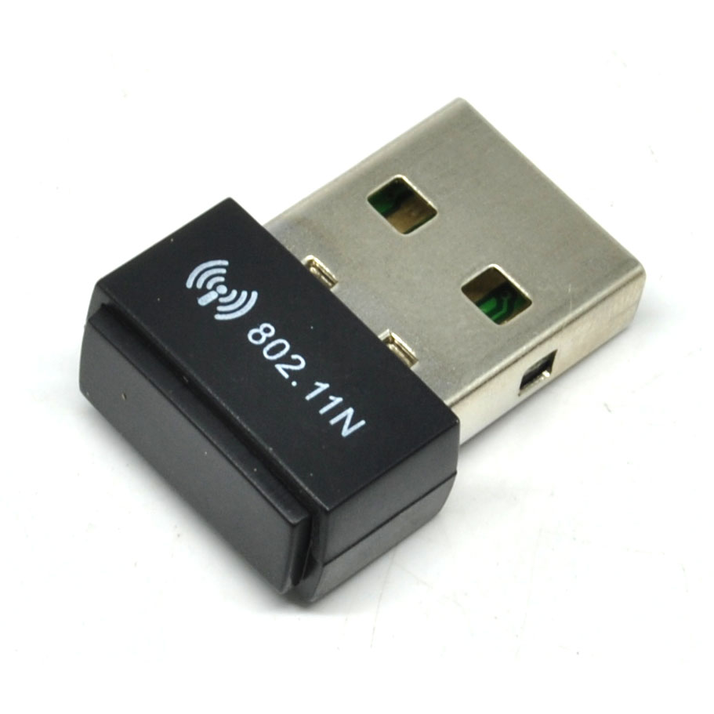
Perangkat Jaringan

Slide 10
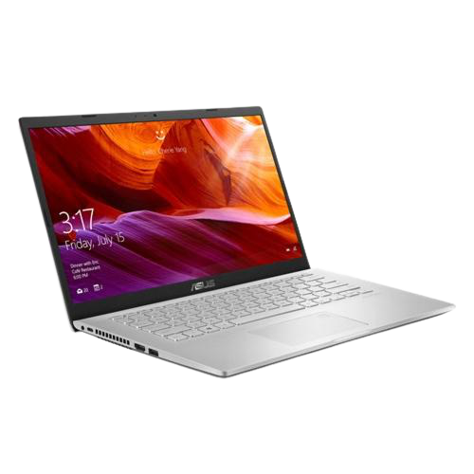
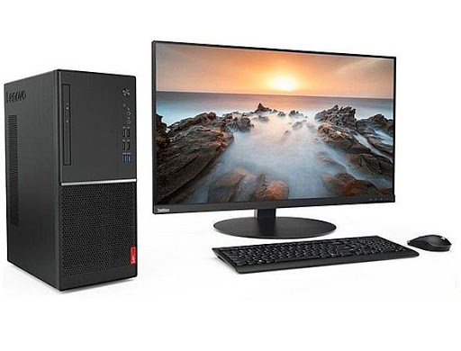
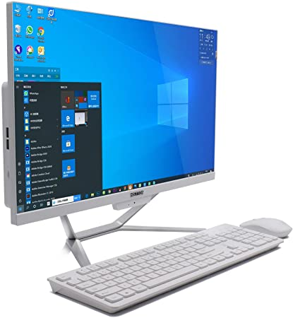
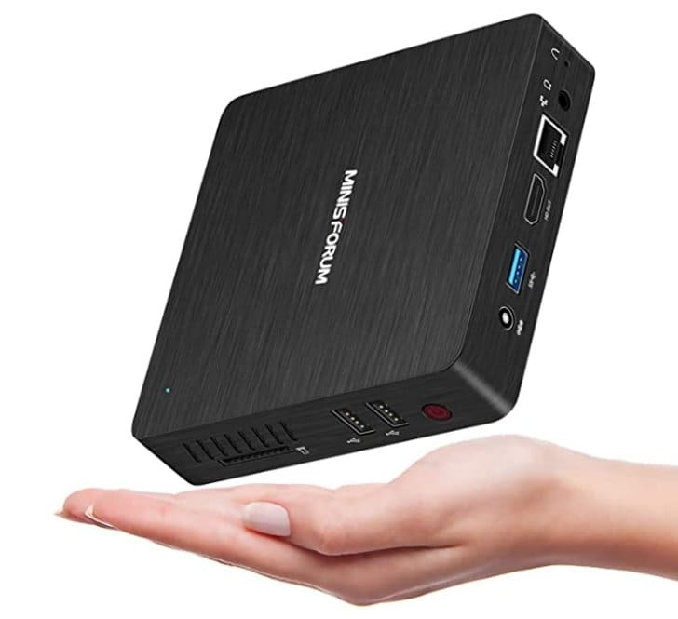
Jenis Komputer

Slide 11
Spesifikasi Komputer All in One

Slide 12
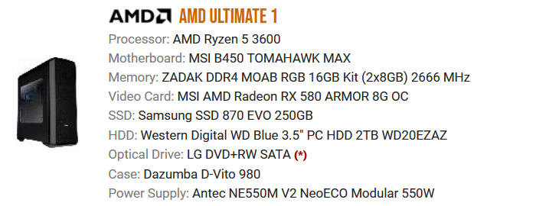
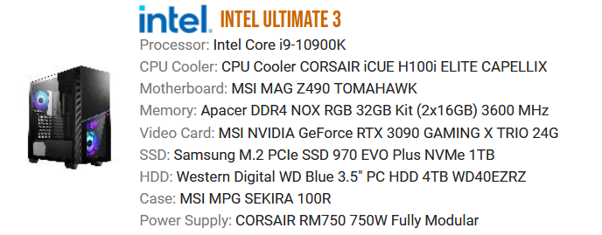
Spesifikasi Komputer Desktop

Slide 13
Spesifikasi Komputer Notebook/Laptop

Slide 14
Spesifikasi Komputer MacBook dan iMac

Slide 15
Spesifikasi Komputer Mini PC

Slide 16
Spesifikasi Komputer Server

Slide 17
Tugas
Buka LMS SMK TRI SUKSES di https://lms.smktrisukses.sch.id, kemudian masuk ke pelajaran Komputer & Jaringan Dasar, klik Tugas 2
Tanyakan kode TOKEN pada guru
Kerjakan, boleh diulang-ulang untuk mendapatkan nilai 100.

Slide 18
Referensi
https://images.google.com
https://sentracomputer.com
https://bhinneka.com

